Slide 1
vi디자인

Slide 2
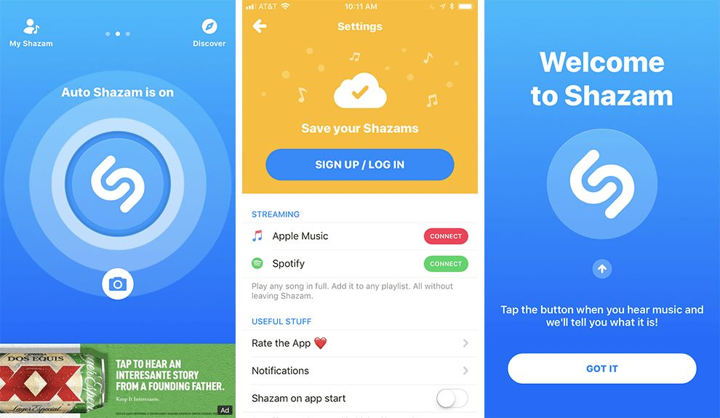

Slide 3


Slide 5

음성메모
음성메모
음성메모

